Slide 1
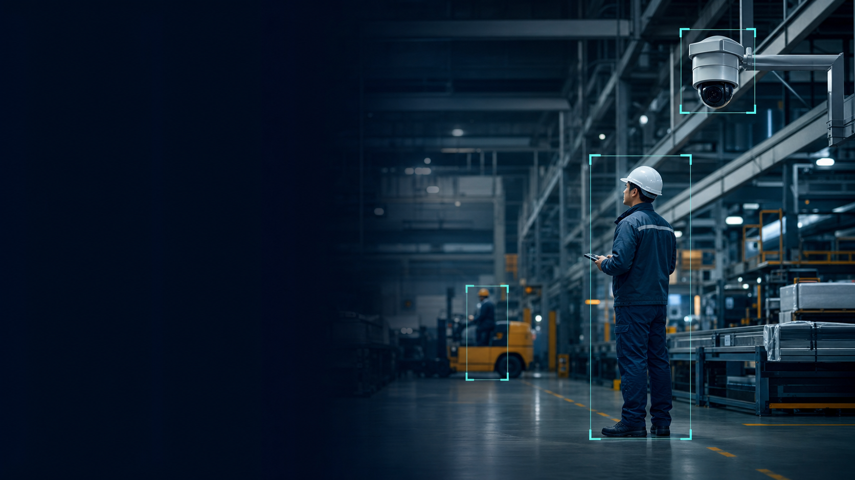
AI · COMPUTER VISION · BACKEND
Industrial Safety
AI Monitoring Service
YOLO 기반 엣지 추론과 중앙 이벤트 판정을 결합한
실시간 산업 안전 모니터링 시스템
이동현 | 한국폴리텍대학 인공지능소프트웨어과
취업 포트폴리오

Slide 2
PROJECT OVERVIEW
02
녹화 중심 CCTV를 ‘행동 가능한 안전 이벤트’로
문제
01
02
03
다수의 CCTV를 사람이 계속 확인하는 방식은
위험 상황의 즉시 발견과 증거 확보에 한계가 있습니다.
탐지
판정
관제
작업자
안전모 착용
안전모 미착용
NO_HELMET
DANGER_ZONE
START–END
실시간 화면
이벤트 로그
클립 재생
엣지 PC가 객체를 탐지하고 중앙 서버가 현장 룰을 적용해
이벤트·썸네일·클립으로 기록하는 모니터링 파이프라인을 구현했습니다.
Industrial Safety AI Monitoring Service · 이동현

Slide 3
MY CONTRIBUTION
03
내가 맡은 두 가지 핵심 축
모델 정확도만이 아니라 실제 서비스에서 이벤트가 생성되는 지점까지 책임졌습니다.
AI
RULE
AI 모델 선정·배포 최적화
서버 이벤트 탐지 룰
• YOLO26n/s/l 성능·속도 비교
• Batch Size / Optimizer 실험
• Recall·F1·mAPₛ 중심 의사결정
• PyTorch → ONNX → TensorRT 변환
• 실제 시스템 추론 속도 검증
• NO_Helmet 기반 미착용 판정
• Person–ROI 교차 기반 위험구역 판정
• 이벤트 START–END 수명주기
• 중복 후보 병합 및 누락 보정
• 당시 ROI·관련 detection 저장
개인 기여의 연결점 → 탐지 결과를 운영 가능한 이벤트로 변환
Industrial Safety AI Monitoring Service · 이동현

Slide 4
SYSTEM ARCHITECTURE
04
추론과 운영 정책을 분리한 Client–Server–Viewer 구조
AI CLIENT · EDGE
CENTRAL SERVER
MONITORING VIEWER
CCTV / Webcam
↓
OpenCV Capture
↓
YOLO26l + TensorRT
↓
Tracking & Upload
FastAPI / Uvicorn
↓
Rule Processor
↓
SQLite + Frame Buffer
↓
Event / Clip / WS
Flutter Desktop
↓
Live Monitoring
↓
Event Log / Clip
↓
Rule & ROI Editor
탐지만 수행
유일한 이벤트 판정 주체
서버만 바라봄
Industrial Safety AI Monitoring Service · 이동현

Slide 5
END-TO-END FLOW
05
한 프레임이 관제 이벤트가 되기까지
01
02
03
04
05
06
07
CAPTURE
INFERENCE
TRANSMIT
RULE
LIFECYCLE
EVIDENCE
MONITOR
카메라 프레임
YOLO 탐지
Preview + Detection
룰·ROI 판정
START–END
DB + Clip
Viewer 갱신
핵심 설계 클라이언트는 원본 영상과 GPU 추론을 소유하고, 서버는 룰·이벤트·증거 데이터를 중앙 관리합니다.
Industrial Safety AI Monitoring Service · 이동현

Slide 6
MODEL SELECTION
06
가장 빠른 모델보다 ‘덜 놓치는 모델’을 선택
CCTV 안전 탐지는 작은 객체와 미탐(FN)에 민감하므로 Recall·F1·mAPₛ를 함께 비교했습니다.
모델 | Params | GFLOPs | mAP@50-95 | mAPₛ | F1 | Recall | 시스템 ms
YOLO26n | 2.50M | 5.77 | 0.3767 | 0.2978 | 0.6982 | 0.5741 | 10.6
YOLO26s | 9.95M | 22.50 | 0.3873 | 0.3097 | 0.7129 | 0.5885 | 17.8
YOLO26l | 26.18M | 93.13 | 0.3933 | 0.5790 | 0.7200 | 0.5964 | 28.8
mAPₛ
YOLO26n
0.2978
YOLO26l
YOLO26s
0.3097
선정 결과
YOLO26l
0.579
30 FPS 기준을 만족하면서
작은 객체 탐지가 가장 안정적
※ 동일 모델 크기 비교 실험군 기준
Source · YOLO26 CCTV 안전이벤트 탐지 프로젝트 연구보고서

Slide 7
TRAINING DECISION
07
YOLO26l Batch32 AdamW — 균형이 가장 좋은 조건
학습 조건 | mAP@50-95 | mAPₛ | F1 | Recall | TP | FN
B16 AdamW | 0.4891 | 0.3904 | 0.7410 | 0.6553 | 12,326 | 6,482
B32 AdamW | 0.4897 | 0.3988 | 0.7467 | 0.6650 | 12,508 | 6,300
B32 MuSGD | 0.4861 | 0.4083 | 0.7413 | 0.6567 | 12,351 | 6,457
WHY
최고 TP
최저 FN
최고 F1
최고 Recall
0.7467
0.6650
6,300
F1-score
Recall
False Negative
Precision과 Recall의 균형
실제 객체를 놓치지 않는 비율
세 조건 중 가장 적은 미탐
Source · YOLO26 CCTV 안전이벤트 탐지 프로젝트 연구보고서

Slide 8
DEPLOYMENT OPTIMIZATION
08
대형 모델의 지연 시간을 TensorRT로 해결
4.11×
추론 시간 · 낮을수록 좋음
PyTorch PT
29.275 ms
PyTorch 대비 TensorRT 추론 가속
ONNX
14.67 ms
정확도를 위해 YOLO26l을 선택하고,
배포 형식 최적화로 실시간성을 보완했습니다.
TensorRT 11
7.118 ms
실제 시스템
8.35 ms
실제 시스템 모델 추론 8.35 ms/frame ≈ 119.8 FPS
Source · YOLO26 CCTV 안전이벤트 탐지 프로젝트 연구보고서

Slide 9
SERVER EVENT RULES
09
탐지 결과를 운영 가능한 이벤트로 변환
EVENT STATE MACHINE
NO_HELMET
안전모 미착용 룰
CANDIDATE
START
ACTIVE
조건 · NO_Helmet 탐지
키 · source + person/track
결과 · WARNING 이벤트
룰 조건 확인
이벤트 생성
연속 탐지 병합
DANGER_ZONE
END
5프레임 연속 미탐 → 지속 시간 확정 → 클립 생성
위험구역 침입 룰
조건 · Person bbox ∩ ROI
저장 · 이벤트 당시 ROI
결과 · DANGER 이벤트
보정 로직 · 위치 유사도 기반 이벤트 재연결 · 같은 프레임 중복 후보 병합
Industrial Safety AI Monitoring Service · 이동현

Slide 10
EVIDENCE PIPELINE
10
이벤트 전후 맥락까지 남기는 증거 데이터
메모리 프레임 버퍼
Pydantic
API 응답 스키마·타입 검증
Swagger 데이터 계약
START − 3s
EVENT
END + 1s
Uvicorn
종료 시 선택 구간 디코딩 → MP4 인코딩 → 첫 프레임 JPG 썸네일
FastAPI ASGI 실행
HTTP·WebSocket 수신
SQLite + Files
룰 설정이 바뀌어도 과거 이벤트의 ROI와 관련 detection을 재현
이벤트 메타데이터와
MP4·JPG 증거 분리 저장
Industrial Safety AI Monitoring Service · 이동현

Slide 11
MONITORING EXPERIENCE
11
관리자가 위험 상황을 확인하고 룰을 조정하는 화면
SAFETY MONITOR
CAMERAS
CAM 01
CAM 02
EVENT LOG
Line A · Entry
NO HELMET
CAM 02 · 10:24:18
Line B · Press
DANGER ZONE
CAM 03 · 10:22:07
Warehouse
CAM 03
CAM 04
NO HELMET
CAM 01 · 10:17:42
기능 구성 예시 · 실제 구현: 다중 카메라, 이벤트 필터, 클립 재생, ROI 편집
Industrial Safety AI Monitoring Service · 이동현

Slide 12
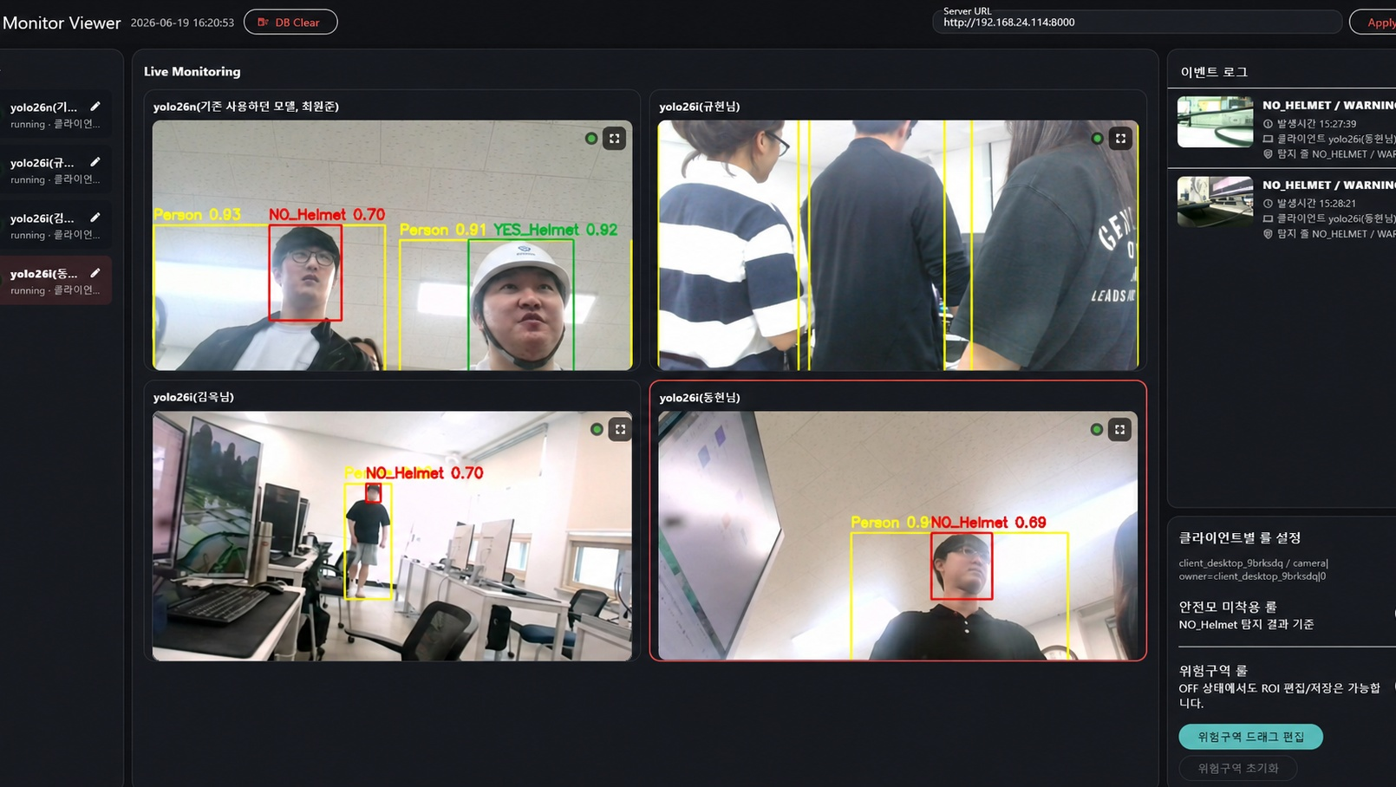
MONITORING EXPERIENCE
12
최종 실제 시스템 뷰어 및 탐지
Industrial Safety AI Monitoring Service · 이동현

Slide 13
OUTCOME & GROWTH
13
모델 실험을 서비스 의사결정으로 연결한 경험
01
02
03
모델 성능
실시간 최적화
운영 이벤트
YOLO26l B32 AdamW
F1 0.7467 · Recall 0.6650
TensorRT 7.118 ms
PyTorch 대비 약 4.11×
서버 룰·수명주기·증거 클립
탐지에서 관제까지 연결
배운 점
NEXT
정확도·속도·운영 구조를 따로 최적화하는 것이 아니라,
현장의 ‘놓치지 않아야 하는 위험’을 기준으로 하나의 시스템으로 설계해야 합니다.
야간·역광 데이터 강건성
Tiling / P2 Head 비교
Pruning·Quantization
메시지 큐·외부 DB 확장
감사합니다
Industrial Safety AI Monitoring Service · 이동현

